Slide 1

Space Freight
Week 4
Michael Hu , Steven Kuhnen, Marc Moorman (天宫二号)

Slide 2
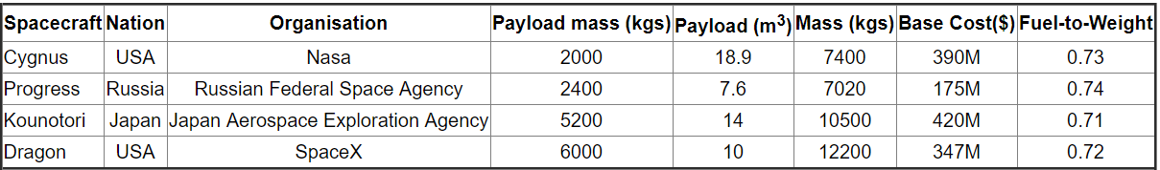
Kernpunten
100 parcels, zo veel mogelijk meenemen
(met de kosten zo laag mogelijk)
Verdeel de parcels over de vier spacecrafts
Optimaliseren: efficiëntie, kosten, massa, volume

Slide 3
Opdracht A
Opdracht a
Alle mogelijke combinaties van de
parcel #id’s

Slide 4
Opdracht B
Wat is de grootste set van parcels van cargolist 1 dat kan worden verdeeld over de vier spacecrafts?
Geef een zo goedkoop mogelijke verdeling als er meerdere sets van maximale grootte mogelijk zijn.
Doe dit eerst met waarde FtW=0.73 voor alle spacecrafts en doe dit daarna met de FtW waarden uit de tabel.

Slide 5
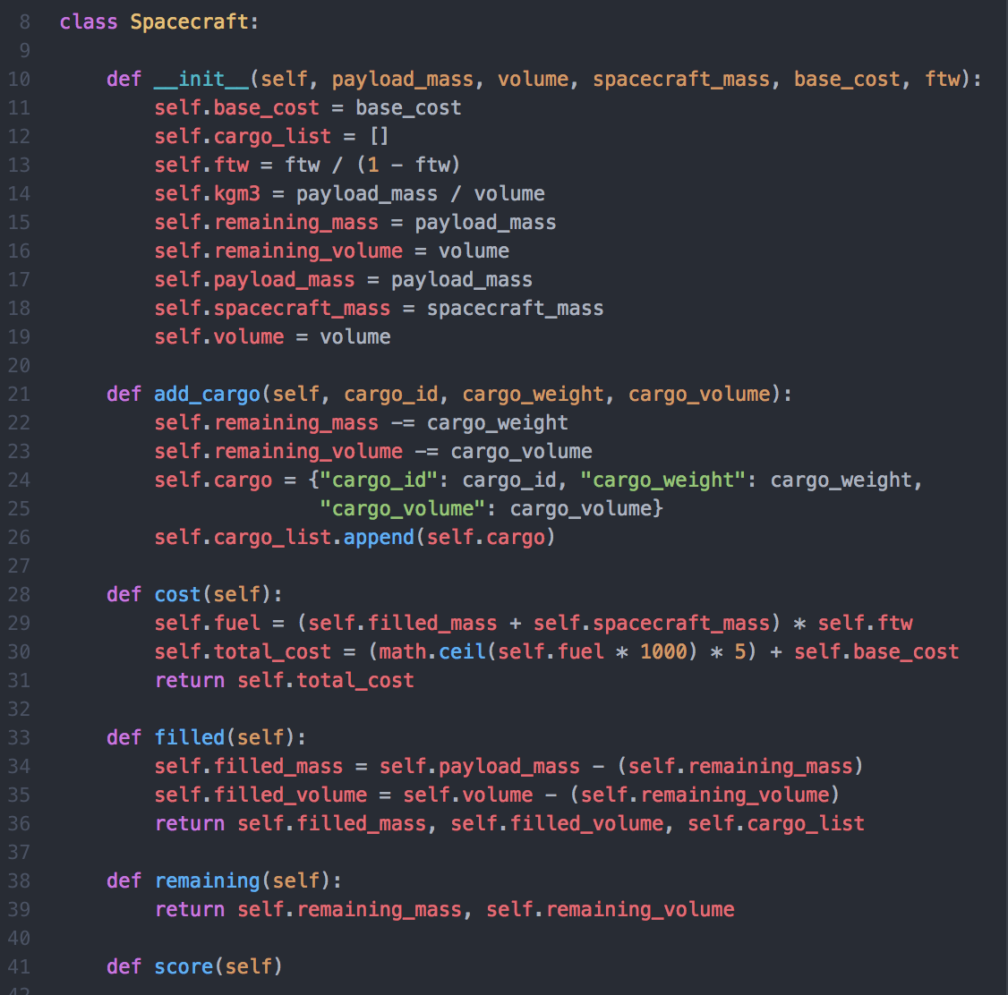
Code classes

Slide 6
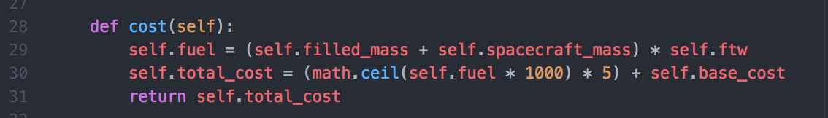
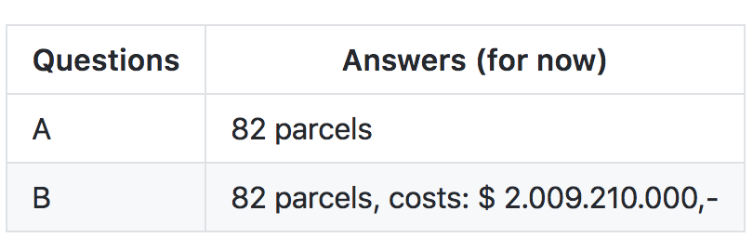
Antwoorden
Verschil is $335.000 (1 parcel) tussen de twee opties die we hebben voor 82 parcels.

Slide 7
Progressie
Dataset veranderd naar classes
Code/algoritme omgeschreven met classes
Kostenfunctie aan algoritme toegevoegd en vraag B (voorlopig) beantwoord.
Algoritme voor gehele random indeling geprobeerd op verschillende schalen.

Slide 8
Plannen voor komende week
Ideeën:
Hill Climber verder uitwerken maar dan met Classes
- Ieder spacecraft eerst vullen met 5 ideale parcels gebaseerd op dichtheid. Vervolgens vanaf dat punt gaan Hill Climben.
Greedy algoritme verder uitwerken met constraints relaxation
Visualisatie van onze spacecraft vullingen (Tabellen).

